Slide 1
Peppi-ohjeistus työsuunnitteluun 2015
Muu henkilöstön työsuunnitelmat

Slide 2
Muun henkilöstön työsuunnitelmat
työsuunnitelmat tallennetaan Peppiin
käytetään laskennallista vuosityöaikaa 1600 tuntia
henkilöille ei tallenneta tehtäväkokonaisuussuunnitelmaa
ei kirjata lomajaksoja
ei sisälly hyväksymismenettelyä
ei korvaa työajanseurantaa

Slide 3
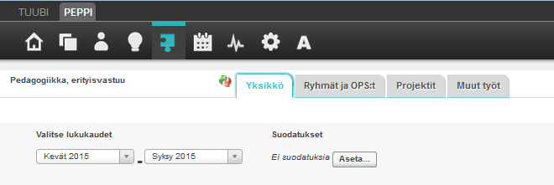
Muun henkilöstön työsuunnitelmat
Tallenna yksikölle tehtäväluokat Pepin vuosisuunnitteluosiossa ”Lisää muu työ” –toiminnolla (oikeassa reunassa)

Slide 4
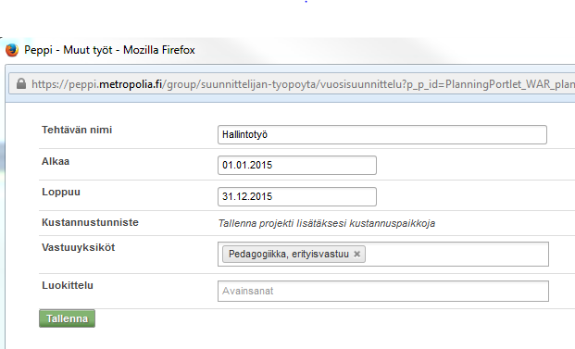
Muun henkilöstön työsuunnitelmat
muun henkilöstön tehtäväluokat ovat hallinto, esimiestyö, liiketoiminta ja KIT
lisää tehtäväluokkaan kustannustunniste

Slide 5
Muun henkilöstön työsuunnitelmat
2. Tallenna tehtäväluokkiin henkilöille tehtäviä
saman tehtävän voi lisätä kerralla monelle henkilölle (esim. hallintotehtävät)
tallenna tehtävälle projektinumero, jos KIT- tai liiketoimintaa
  kustannustunnisteeseen (projektinumero Pepissä) tai
  tehtäväriville (projektinumero ei Pepissä)
3. Liitä tehtävään tehtävätyyppi alasvetovalikosta

Slide 6
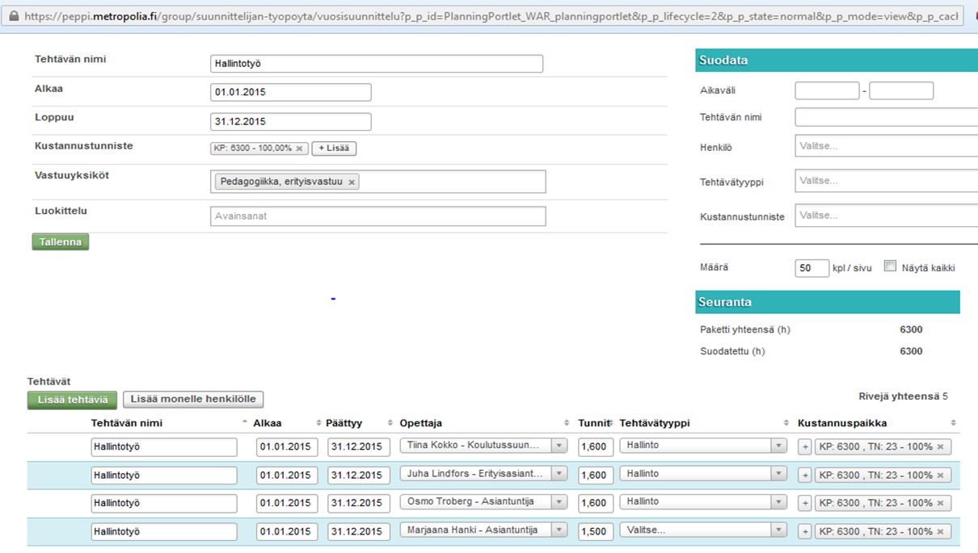
Muun henkilöstön työsuunnitelmat
Yksikön henkilöstölle tallentuu tehtäviä

Slide 7
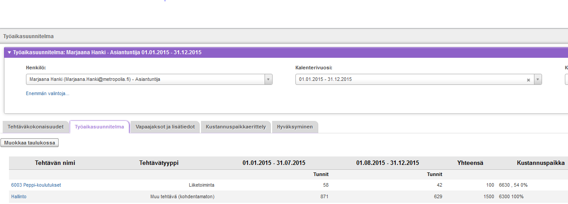
Muun henkilöstön työsuunnitelmat
Henkilölle tallentuu työsuunnitelma

Slide 8
Muun henkilöstön työsuunnitelmat
Tukea työsuunnitelmien tallennukseen
marjaana.hanki@metropolia.fi
osmo.troberg@metropolia.fi
jukka.jonninen@metropolia.fi

Slide 9
KIITOS!
www.metropolia.fi
www.facebook.com/MetropoliaAMK
etunimi.sukunimi@metropolia.fi

